Slide 2
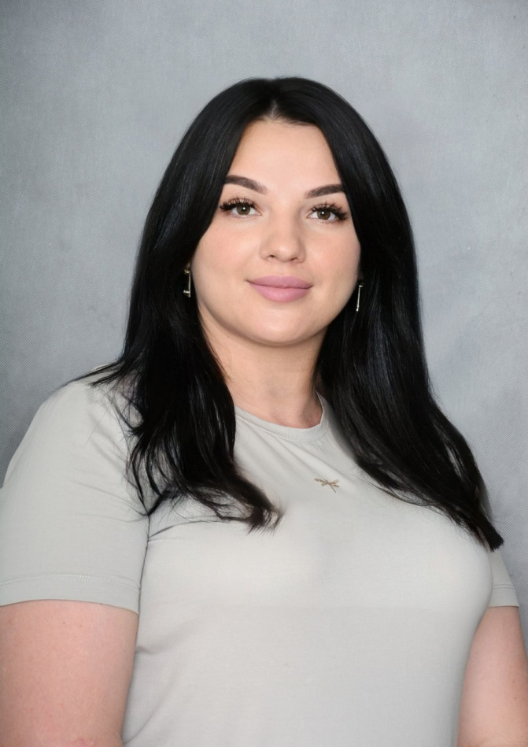
Лазарты Зæлинæ
Хуымæллæджы скъолайы
Ирон æвзаг æмæ
литературæйы ахуыргæнæг

Slide 3
Методикон æрмадз Интерактивон ахуырады методтæ æмæ формæтæ ирон æвзаг æмæ литературæйы урокты

Slide 4
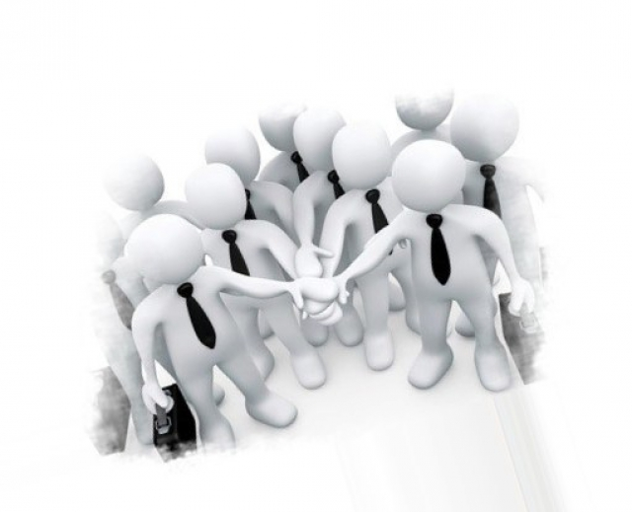
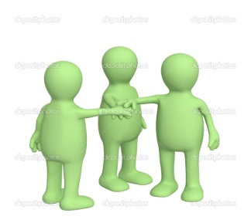
Новейшие интерактивные методы и формы обучения о которых я расскажу, дает детям
великое развитие коммуникаций и развивает критическое мышление, учит работать в команде.
В основе методики обучения лежит система кооперативного обучения доктора Спенсера Кагама, идеи Л. Выгодского, Давыдова и Эльконина, методические приемы гуманной педагогики Ш. Амонашвили.
Главная цель обучения: превратить пассивного ученика в активного ученика.
Основные принципы:
Взаимозависимость всех участников группы;
Командная ответственность;
Работа нацеленна на результат;

Slide 5
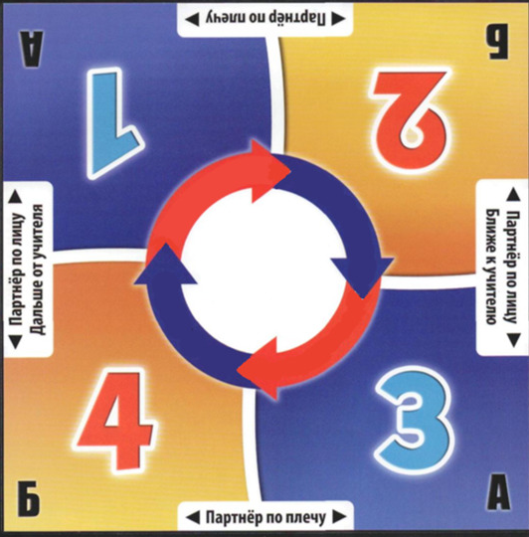
Обучение в сотрудничестве
«Менеджмент» (инструмент для управления классом) Даёт чёткое определение пар, но при этом каждый раз менять ученикам партнеров.

Slide 6
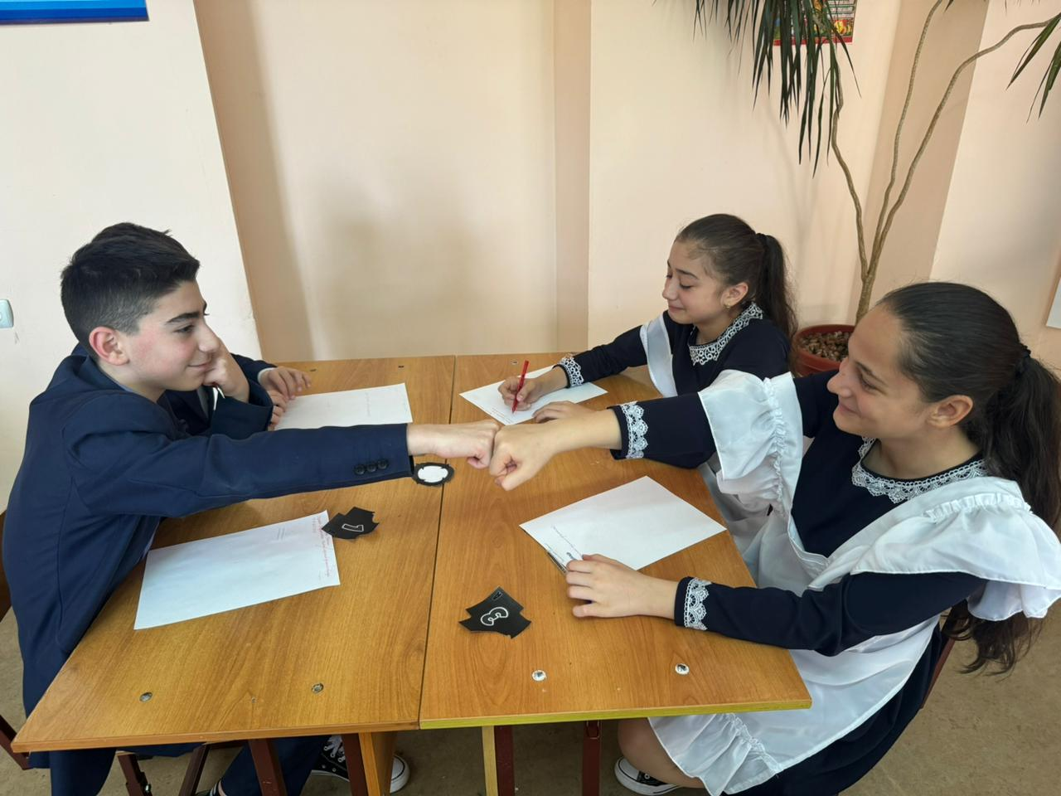
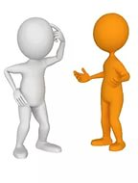
Приветствие
Возможность реальной организации сотрудничества детей и учителя.
Создание условий для развития мышления и речи учащихся

Slide 7
Актуальность
«Великая цель образования – это не знания, а действия» Герберт Спенсер
«…не просто вооружить выпускника фиксированным набором знаний, а сформировать у него умение и желание учиться всю жизнь, Работать в команде, способность к самоизменению и саморазвитию на основе рефлексивной самоорганизации»
(ФГОС Основное общее образование М. Просвещение 2021)
Проблемы:
1.Низкая мотивация к учению.
2. Слабая коммуникация.
3. Дефицит внимания и общения с родителями,
замена книг телевизором и компьютерами.

Slide 8
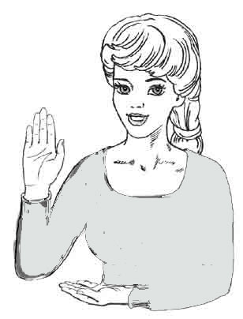
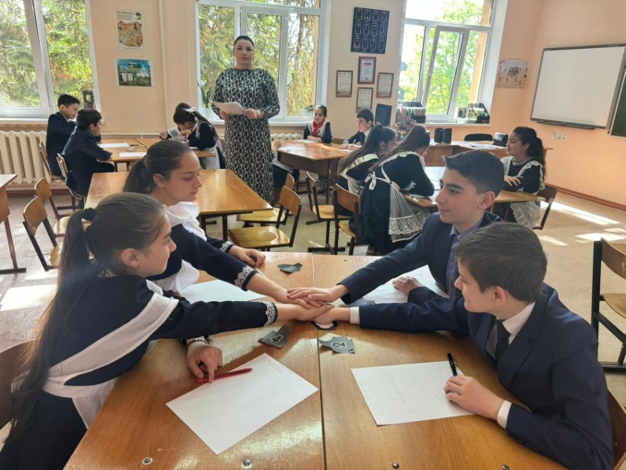
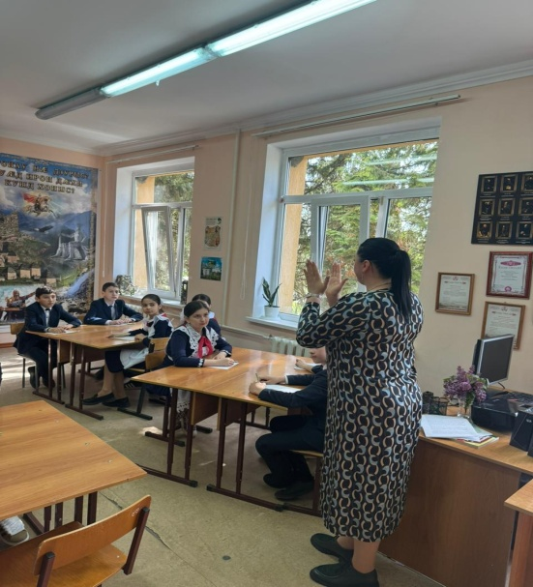
HIGH FIVE / ХАЙ ФАЙВ
(дай пять, сигнал тишины)
Сигнал тишины и привличения внимания – поднятая рука
TEAM CHEER / ТИМ ЧИР
(кричалка, девиз)
Лозунг, девиз –короткое весёлое
упражнение для поднятия духа аудитории,
поощрения или выражения благодарности
COPY CLAP / КОПИ КЛЭП
(повтори хлопок)

Slide 9
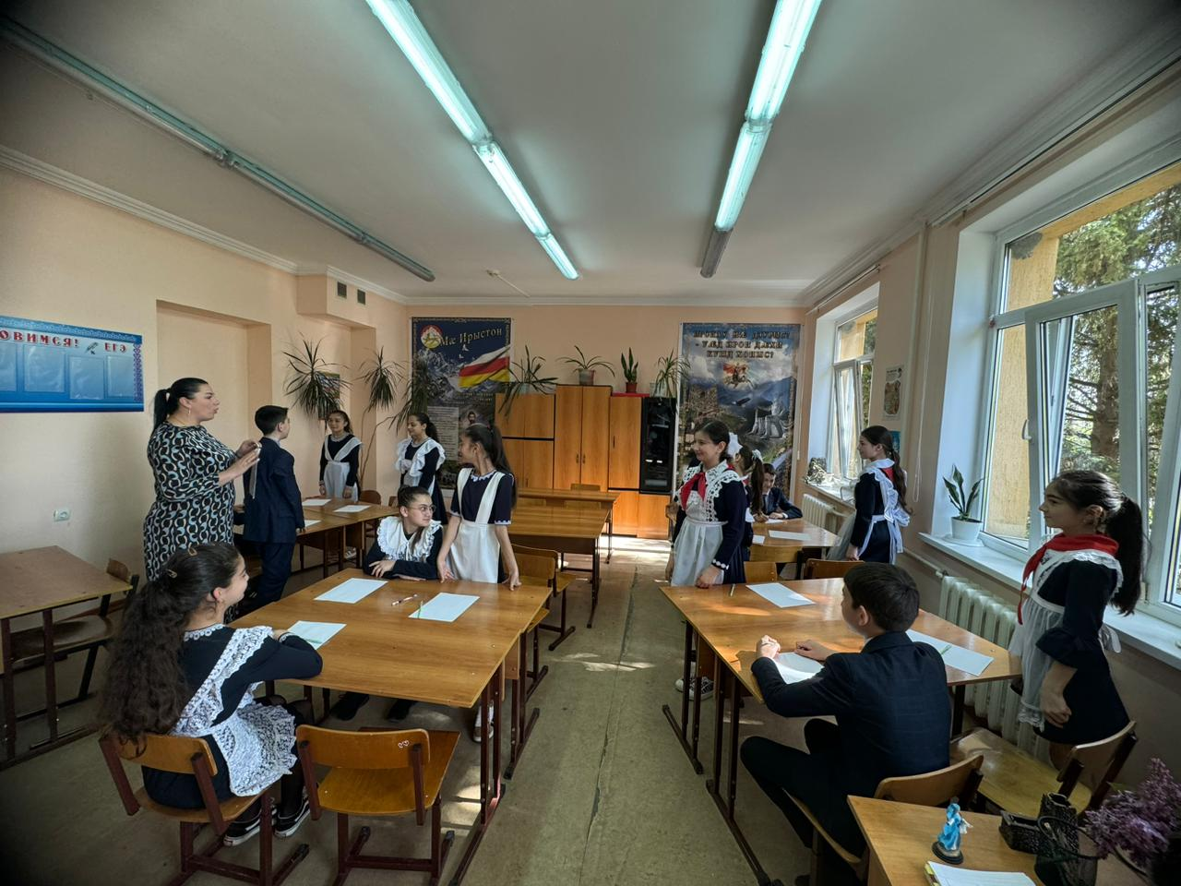
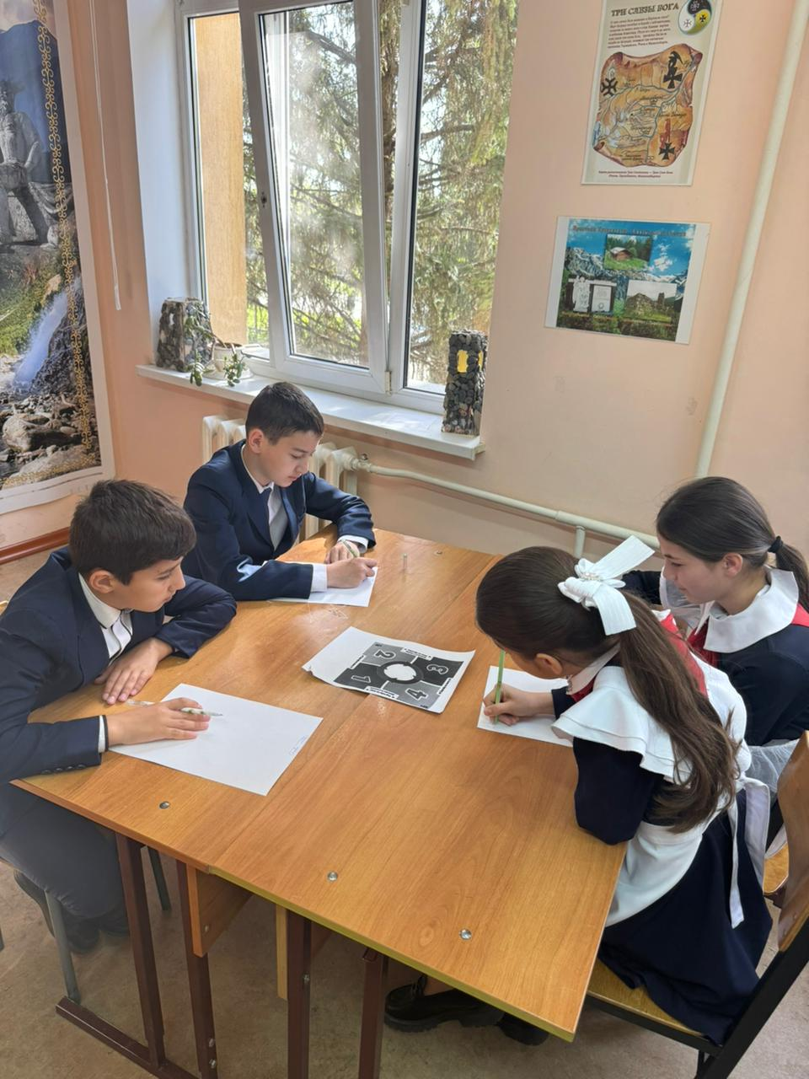
TAKE OFF-TOUCH DOWN
ТЕЙК ОФ – ТАЧ ДАУН
(встать - сесть)
Структура для получения информации о классе, а также знакомства с классом.
Если учащиеся считают утверждение верным, то они встают, в противном случае они остаются на местах.
SIMULTANEOUS ROUND TABLE
СИМАЛТИНУС РАУНД ТЭЙБЛ (одновременный раунд тейбл)
Структура, в которой 4 участника в команде
одновременно выполняют письменную работу
на отдельных листочках или в тетради и по
окончанию времени передают друг другу по кругу
(а каждый последующий участник дописывает
свои мысли)

Slide 10
SEE THINK WONDER
СИ – ФИНК - УАНДЕ
(посмотри – подумай – задайся вопросом)
Обсуждение поставленных вопросов перед началом задания:
Вы после просмотра расскажите вашей группе, что вы увидели?
Поделитесь эмоциями и мыслями.
Что заставило вас удивиться?
Что показалось необычным?
Проговорите высказанной группе идеи и мысли.

Slide 11
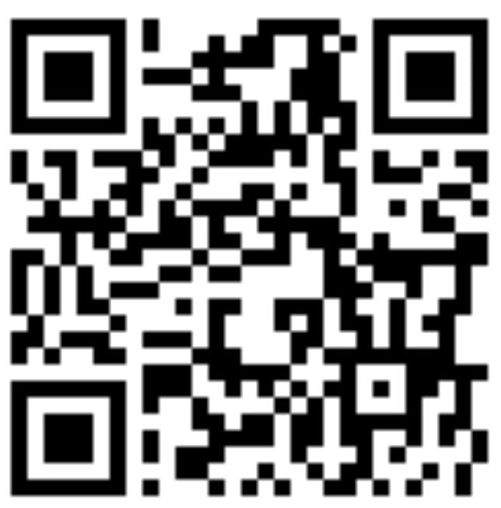
Рефлексия
http://answergarden.ch/4099121

